Slide 1
Мастер-класс «Использование материалов М. Монтессори в индивидуальной и самостоятельной деятельности дошкольника»
Муниципальное дошкольное образовательное автономное учреждение детский сад №10 «Казачок» г. Новокубанска
Подготовила:
Степовикова Яна Александровна
воспитатель МДОАУ №10
г. Новокубанск 2022г.

Slide 2
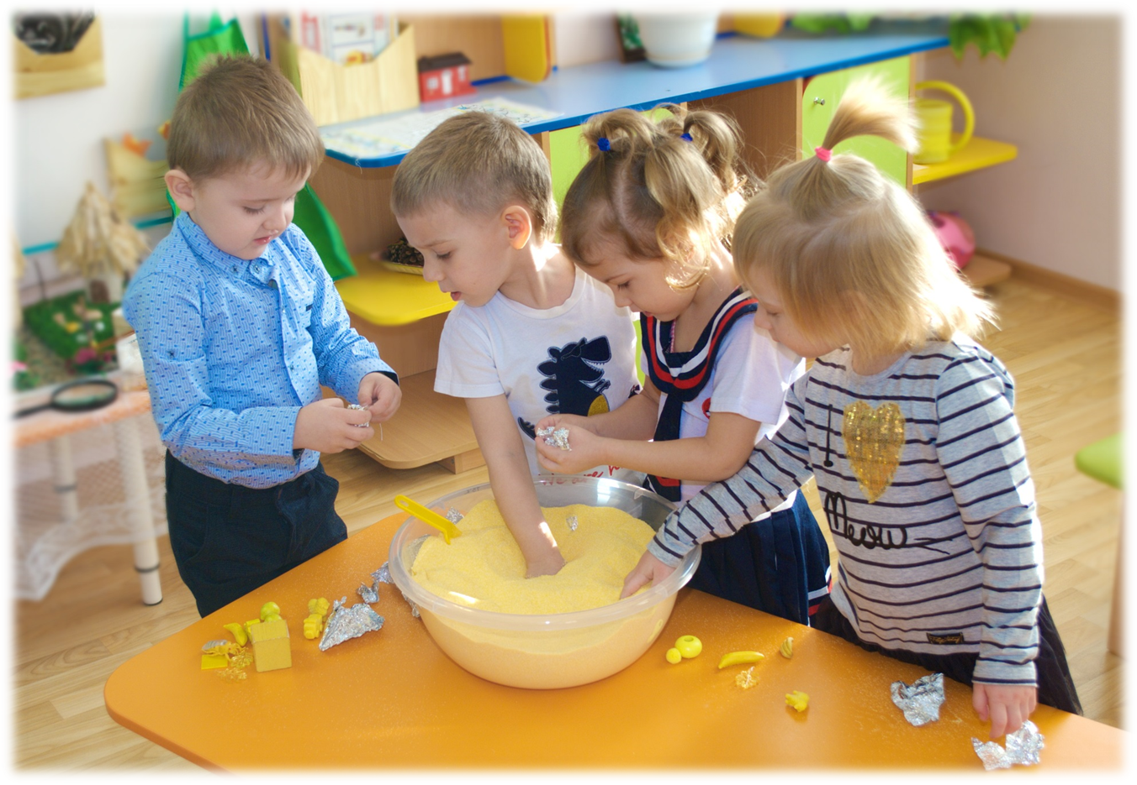
«Никогда не помогай ребенку делать то, что он, как ему кажется, может сделать сам». М.Монтессори

Slide 3
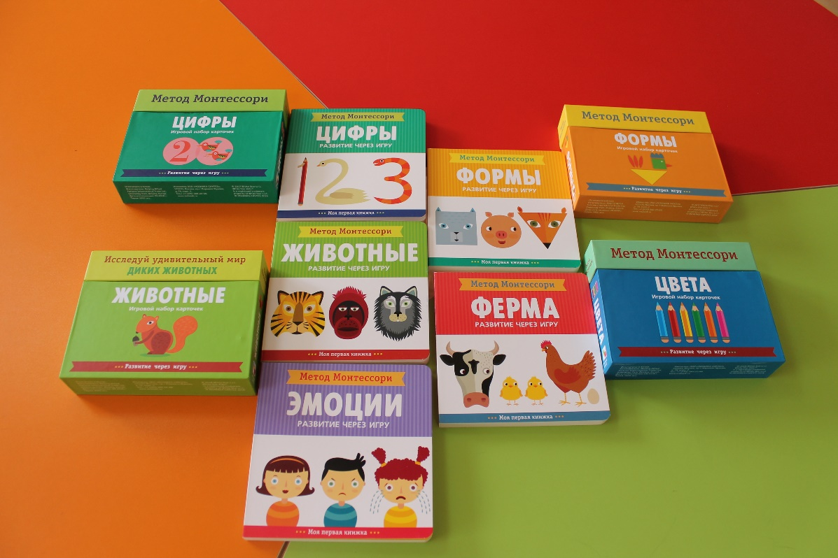
Методика Марии Монтессори на базе дошкольного учреждения – это универсальная технология.

Slide 4
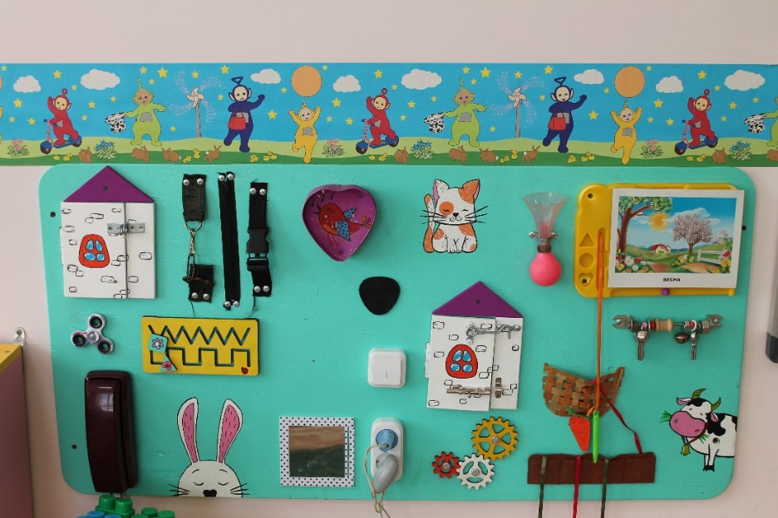
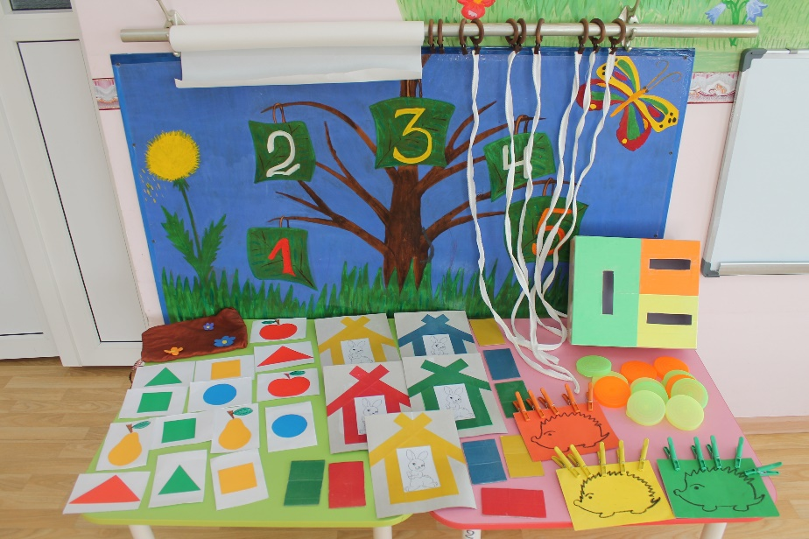
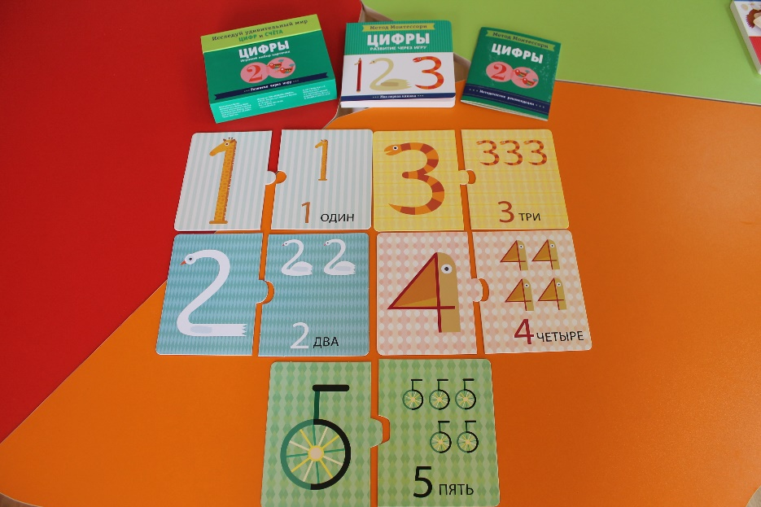
Предметные зоны Монтессори – среды в МДОАУ № 10

Slide 5
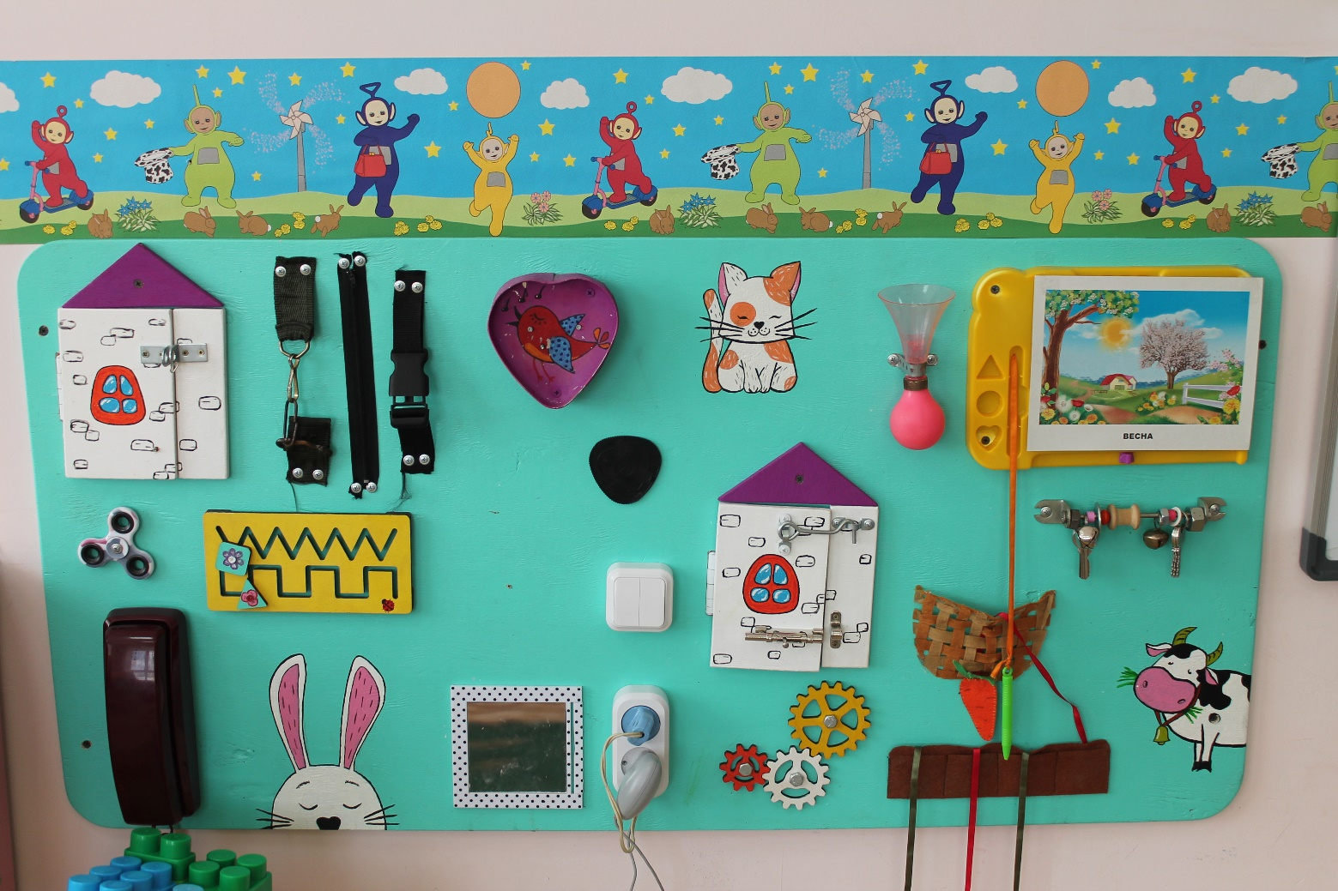
Причинно-следственная зона

Slide 6
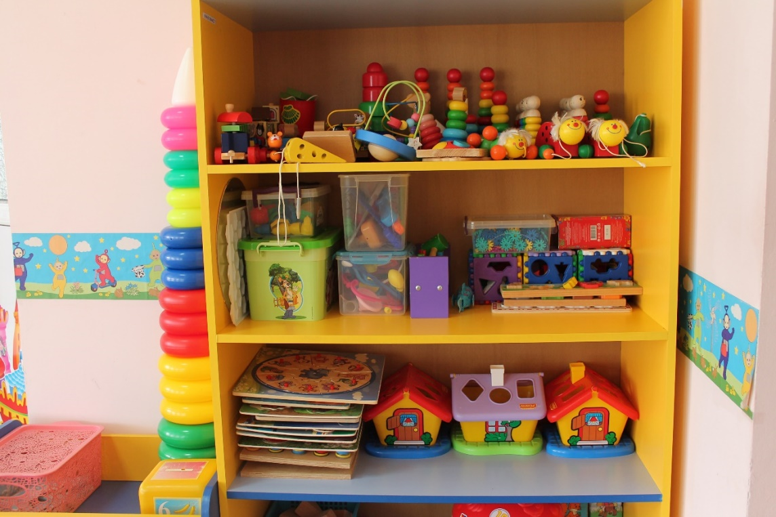
Зона сенсорного развития

Slide 7
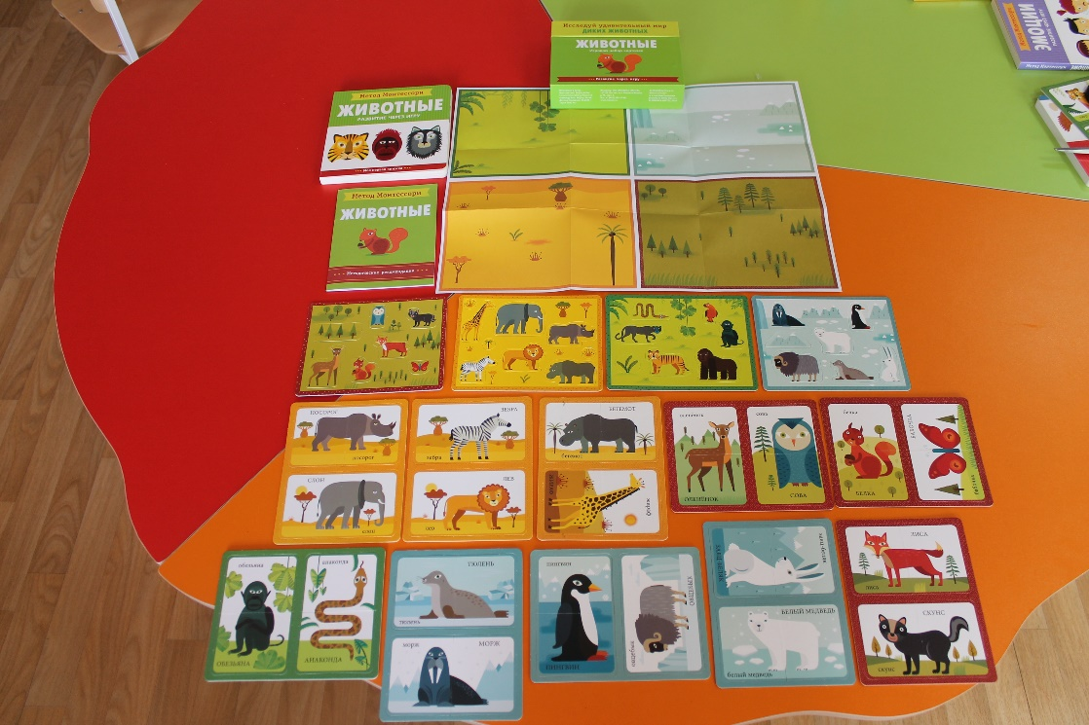
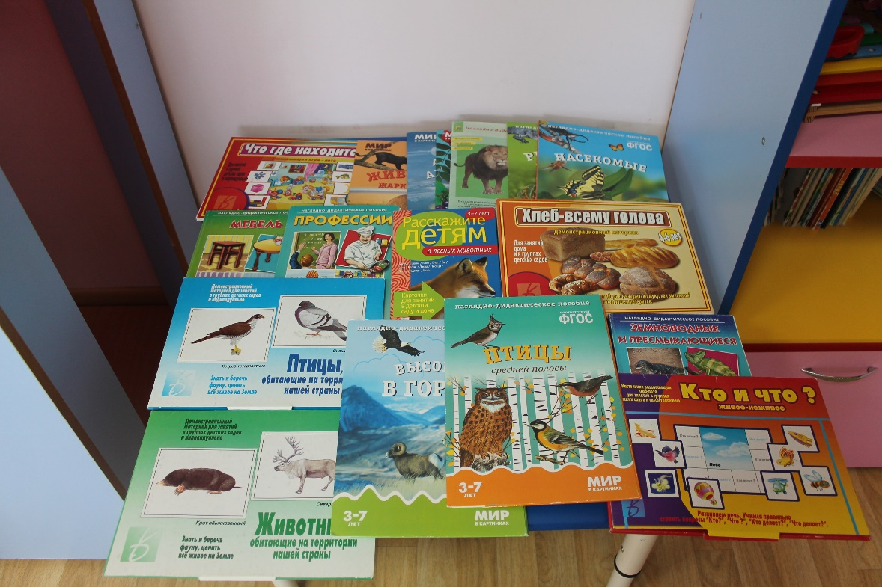
Зона речевого развития

Slide 8
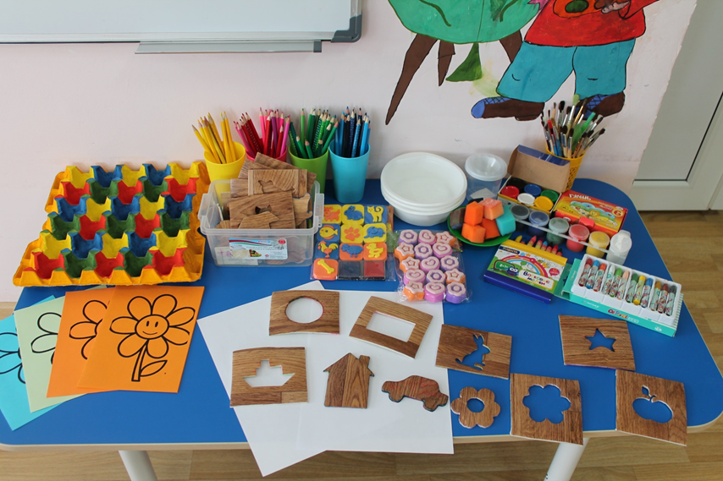
Зона продуктивной изо-деятельности

Slide 9
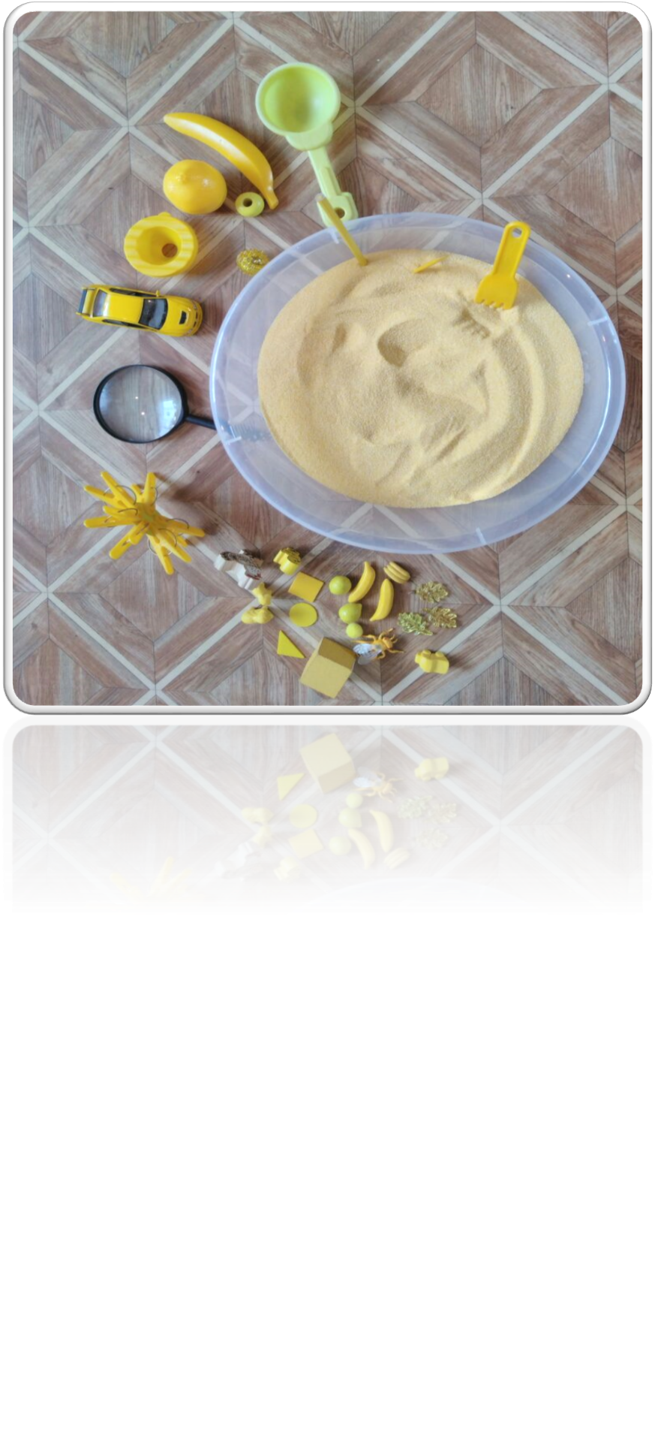
Зона упражнений с сыпучими материалами

Slide 10
Игра «Цветовые пары»

Slide 11
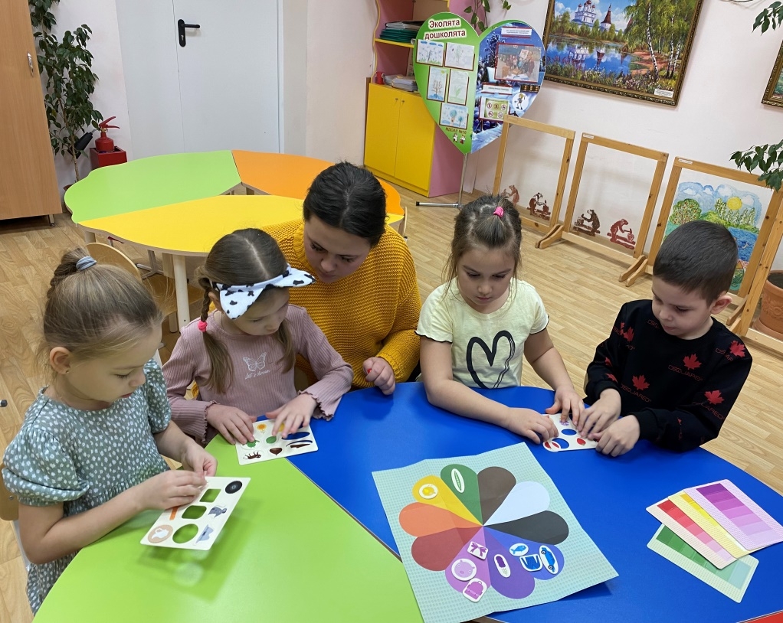
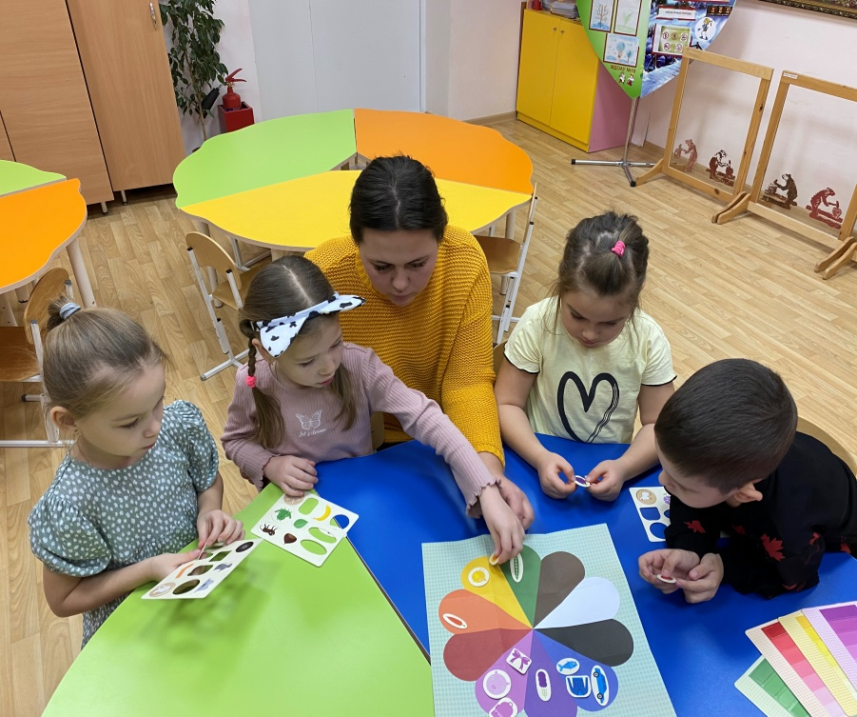
Игра «Цветовой круг»

Slide 12
Разминка

Slide 13
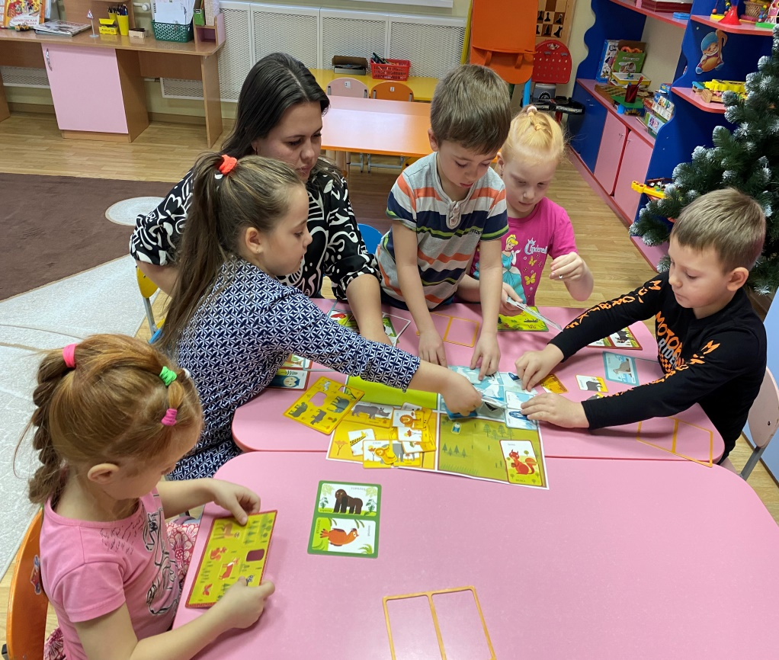
Игра «Постер-сортер»

Slide 14
Спасибо
за внимание!

